Slide 1
快 速 排 序
主讲：鲁法明

Slide 2
引入：冒泡排序
从首元素开始,相邻元素两两比较,不符合则交换,最大者沉底. 剩余重复
11
3
3
3
3
3
11
7
7
7
递归
7
7
11
11
11
22
22
22
22
4
4
4
4
4
22
19
19
19
19
19
Notes:
2

Slide 3
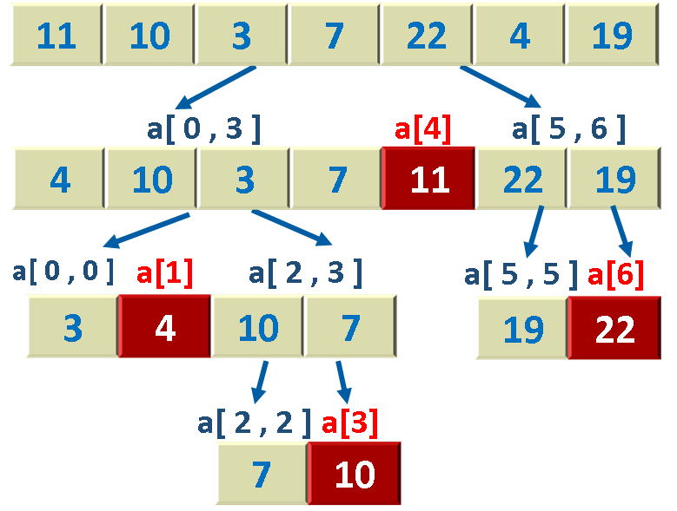
引入：冒泡排序的优化
为提高排序效率，降低递归次数，子序列需尽快变短
选择一个元素作枢轴，将原序列一分为二,左侧小于等于枢轴,右侧大于等于枢轴.【划分】
左右两侧子序列重复上述过程，递归完成各自的排序
Notes:
3

Slide 4
快速排序（Quick Sort）
1
快速排序的原理
2
快速排序算法的实现
3
总结与推广

Slide 5
快速排序的原理
递归边界：序列长1或0则不必排序
递归关系：
序列长度大于1，则选择某元素作枢轴(如最左侧元素)，根据枢轴元素将原序列一分为二(划分)
左右两侧子序列通过重复上述过程，递归完成各自的排序
Notes:
5

Slide 6








划分：选最左元素作枢轴,备份之；令low和high指向两端,先high向左找小元素移动到右侧,再low向右找元素移动到左侧,如此重复直至两者相遇；填入枢轴，完成划分
1
2
3
4
5
6
7
11
3
4
7
pivot
划分
Notes:
首先来看第一类路径中的最短路，即：直接从i出发到j终止，中间不经过其他节点的路径。此时，路径唯一，其最短路显然就是两点之间对应的边，距离值就是邻接矩阵中对应元素的取值
此时，初始化距离值和最短路的代码如下

Slide 7
快速排序的过程
1
2
3
4
5
6
7
11
3
4
7
pivot
pivot
pivot
第6轮
第1轮
结束
开始
第3轮
第5轮
第4轮
第2轮
Notes:
对于任意的起点i和终点j来说，i到j的路径可能会有很多，直接在所有这些路径中求最短路比较困难。Floyd算法的基本思想是把这个复杂度问题分为多个子问题，逐步求解。具体来说：
首先考察从i出发直接到j结束（中间不经过任何跳点）的路径，显然该路径唯一，其距离值就是i->j这条边的权值。
接下来看从i出发、中间可选跳点为{1}的路径。这样的路径可能有很多，包括i出发直接到j的路径，i出发、中间经过1、最后到j的路径，以及i出发、中间重复多次经过顶点1的路径，如此等等。但是，这类路里面的最短路只可能是前两种，也就是...，因为，第3种情况下1多次出现意味着有回路，有回路就不会是最短。所以，这一类路径里面的最短路只需对前两种情况下的最短路作比较即可。
第三类：从i出发，中间经过的顶点可以包括{1，2}
依次类推，
最后一类，从i出发，中间经过的顶点可以包括{1,2,3,…,n}中的所有的顶点
将路径按上述方法分类后会发现，我们能依次得到各类路径中的最短路。而且，最后一类路径中的最短路就是全局最短路。
下面介绍Floyd算法的具体步骤！
7

Slide 8
快速排序（Quick Sort）
1
快速排序的原理
2
快速排序算法的实现
3
总结与推广

Slide 9
1
2
3
4
5
6
7
11
3
4
7
int Partition (SqList L，int low, int high ) {
L.r[0] = L.r[low];
while( low < high ) {
while(high>low && L.r[high] >=L.r[0]) --high;
a[low] = a[high];
while(low<high && L.r[low]<=L.r[0]) ++low;
L.r[high] = L.r[low];
}
L.r[low]=L.r[0]; return low;
}
key
第1轮
Notes:
首先来看第一类路径中的最短路，即：直接从i出发到j终止，中间不经过其他节点的路径。此时，路径唯一，其最短路显然就是两点之间对应的边，距离值就是邻接矩阵中对应元素的取值
此时，初始化距离值和最短路的代码如下

Slide 10
void QSort( Rcd a[], int low, int high){
if( !(low<high) ) return;
else{
pivotLoc=Partition(a,low,high);
QSort(a, low , pivotLoc-1);//递归
QSort(a, pivotLoc+1, high);//递归
}
}
void main(){… ; QSort(a,0,N-1); …}
递 归
T(n): 平均O(N*log₂^{N});最坏O(N²)
S(n)：平均O(log₂^{N});最坏O(N)
不稳定：3 2 2* → 2* 2 3
Notes:
首先来看第一类路径中的最短路，即：直接从i出发到j终止，中间不经过其他节点的路径。此时，路径唯一，其最短路显然就是两点之间对应的边，距离值就是邻接矩阵中对应元素的取值
此时，初始化距离值和最短路的代码如下

Slide 11
快速排序（Quick Sort）
1
快速排序的原理
2
快速排序算法的实现
3
总结与推广

Slide 12
3 总结与推广
快速排序
枢轴元素
的选取?
Notes:
Floyd算法的本质是….
实际上，对一般问题而言，

Slide 13
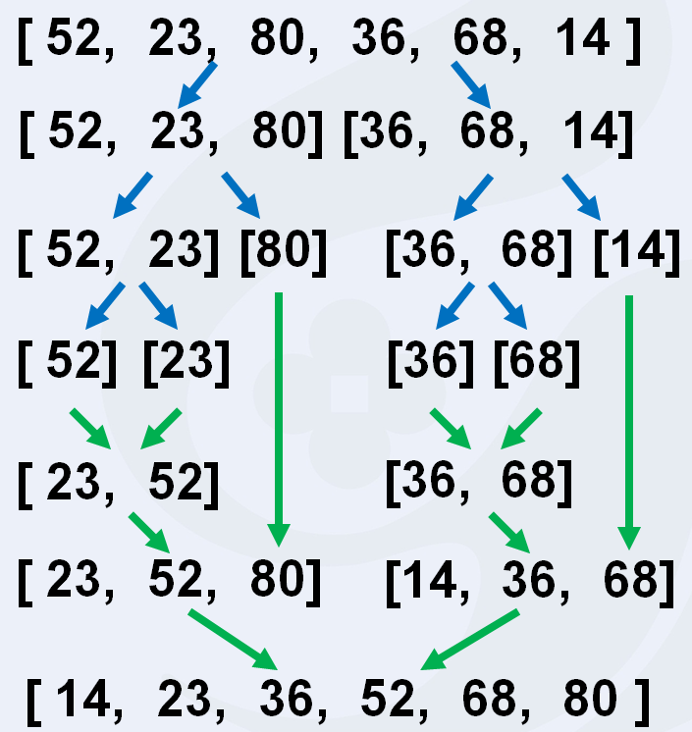
3 总结与推广
递归与分治
Notes:
Floyd算法的本质是….
实际上，对一般问题而言，

Slide 14
谢 谢！

